Slide 1

SEED ROUND 2025
HaderOS
نظام التشغيل الاقتصادي الأخلاقي
الإطلاقة الجديدة للاقتصاد الرقمي
The New Launch for Digital Economy
MVP
6 أشهر
$3.7T
جاهز للإطلاق
للتطوير
حجم السوق

Slide 2
PRESENTATION OVERVIEW
جدول المحتويات
الإنجازات التقنية
02
مقدمة المشروع
01
البنية التحتية المتكاملة | 429 ألف كلمة من الكود
سوق الاقتصاد الأخلاقي العالمي | حجم السوق 3.7 تريليون دولار
نموذج الأعمال
04
محرك KAIA
03
الإيرادات المتعددة | جولة البذرة 1.5M دولار
الذكاء الاصطناعي الأخلاقي | الجدار الناري الأخلاقي
الفرصة الاستثمارية
06
التميز التنافسي
05
بنية الاقتصاد الأخلاقي | فرصة الاحتكار المبكر
سرعة التنفيذ غير المسبوقة | بناء الماكينة

Slide 3

مقدمة المشروع
01
سوق الاقتصاد الأخلاقي العالمي
Global Ethical Economy Market

Slide 4
PROJECT INTRODUCTION
HaderOS: أول نظام تشغيل اقتصادي أخلاقي متكامل
سوق ضخم بقيمة 3.7 تريليون دولار
أول منصة عالمية من نوعها
$3.7T
HaderOS هو أول نظام عالمي يجمع بين الذكاء الاصطناعي، البلوكتشين، والأخلاقيات لبناء نظام تشغيل اقتصادي متكامل، يقدم حلاً شاملاً للمؤسسات المالية الأخلاقية.
السوق الإجمالي (TAM)
مهندس واحد
6 أشهر
خدمة المؤسسات المالية الأخلاقية حول العالم التي تحتاج إلى حلول رقمية متوافقة مع المعايير الأخلاقية والتنظيمية.
فريق التطوير
فترة التطوير
$18B
$180B
هدف السنة 5
السوق المتاح
(SOM)
(SAM)
لا يوجد منافس حقيقي
السوق المتاحة تبلغ 180 مليار دولار مع عدم وجود منافسين حاليين في هذا المجال، مما يوفر فرصة احتكار مبكر لمن يتحرك بسرعة.
الفرصة السوقية
10%
نسبة اختراق السوق المتاح

Slide 5
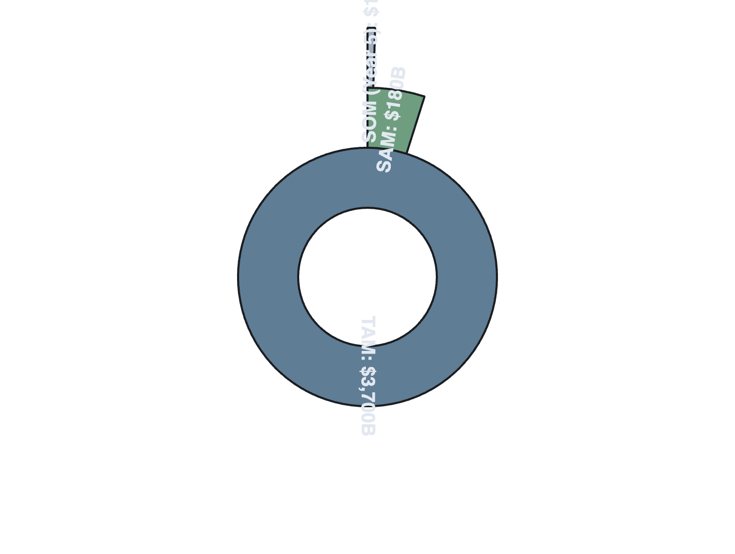
MARKET ANALYSIS
حجم السوق العالمي للاقتصاد الأخلاقي
السوق الإجمالي (TAM)
1
تريليون
$3.7
السوق العالمي للمؤسسات المالية الأخلاقية التي تبحث عن حلول رقمية متقدمة.
السوق المتاح (SAM)
2
مليار
$180
السوق الذي يمكننا خدمته فعليًا بناءً على قدراتنا التقنية ونموذج الأعمال.
هدف السنة الخامسة (SOM)
3
مليار
$18
هدفنا للسنة الخامسة: 10% من السوق المتاح.

Slide 6

الإنجازات التقنية
02
البنية التحتية التقنية المتكاملة
Integrated Technical Infrastructure

Slide 7
TECHNICAL ACHIEVEMENTS
429 ألف كلمة: مشروع قائم بالكامل
Backend & AI
429,241
8
55
إجمالي الكلمات
نقاط API
ملف Python
تشمل محرك KAIA AI للفحص الأخلاقي الآلي.
مشروع قائم بالكامل
Frontend
971
1,019
302
إجمالي الملفات
منتج تجريبي
ملف TS/React
تم إعادة هيكلتها في أسبوع
واجهة مستخدم حديثة و responsive.
229,000
Blockchain & DevOps
كلمات التوثيق
76
1
بناء معرفة مؤسسية دائمة
مكتبة
عقد ذكي
عقد متوافق مع ERC-3643 و Docker + CI/CD.

Slide 8
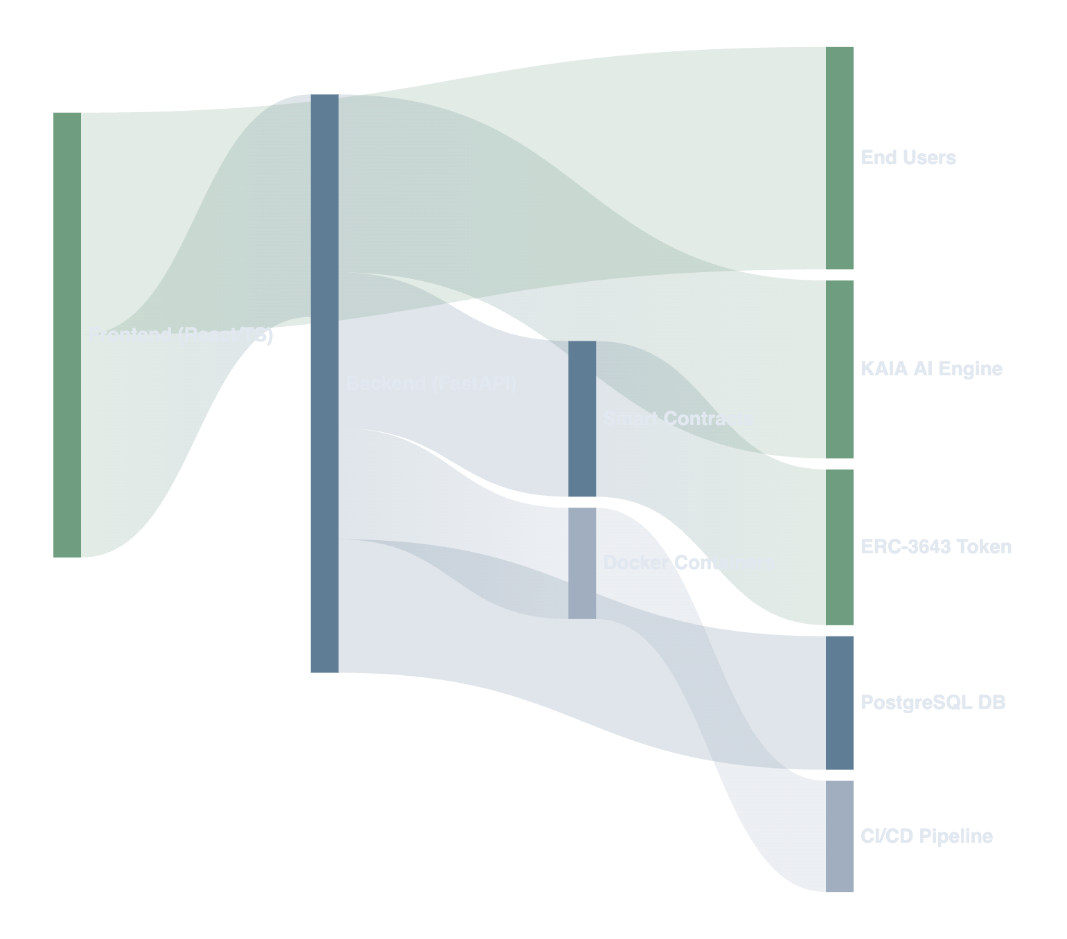
TECHNOLOGY STACK
البنية التحتية التقنية المتكاملة
Backend Layer
PostgreSQL
FastAPI
واجهات برمجة قوية وقاعدة بيانات موثوقة.
Frontend Layer
TypeScript
React
واجهة مستخدم حديثة وتجربة مستخدم سلسة.
Smart Contracts
ERC-3643
عقود ذكية متوافقة تنظيميًا للاستخدام المؤسسي.
KAIA AI Engine
محرك AI للفحص الأخلاقي الآلي.
DevOps & Deployment
CI/CD
Docker
جاهز للنشر الفوري مع بنية DevOps كاملة.

Slide 9

محرك KAIA
03
الذكاء الاصطناعي الأخلاقي
KAIA: Ethical AI Engine

Slide 10
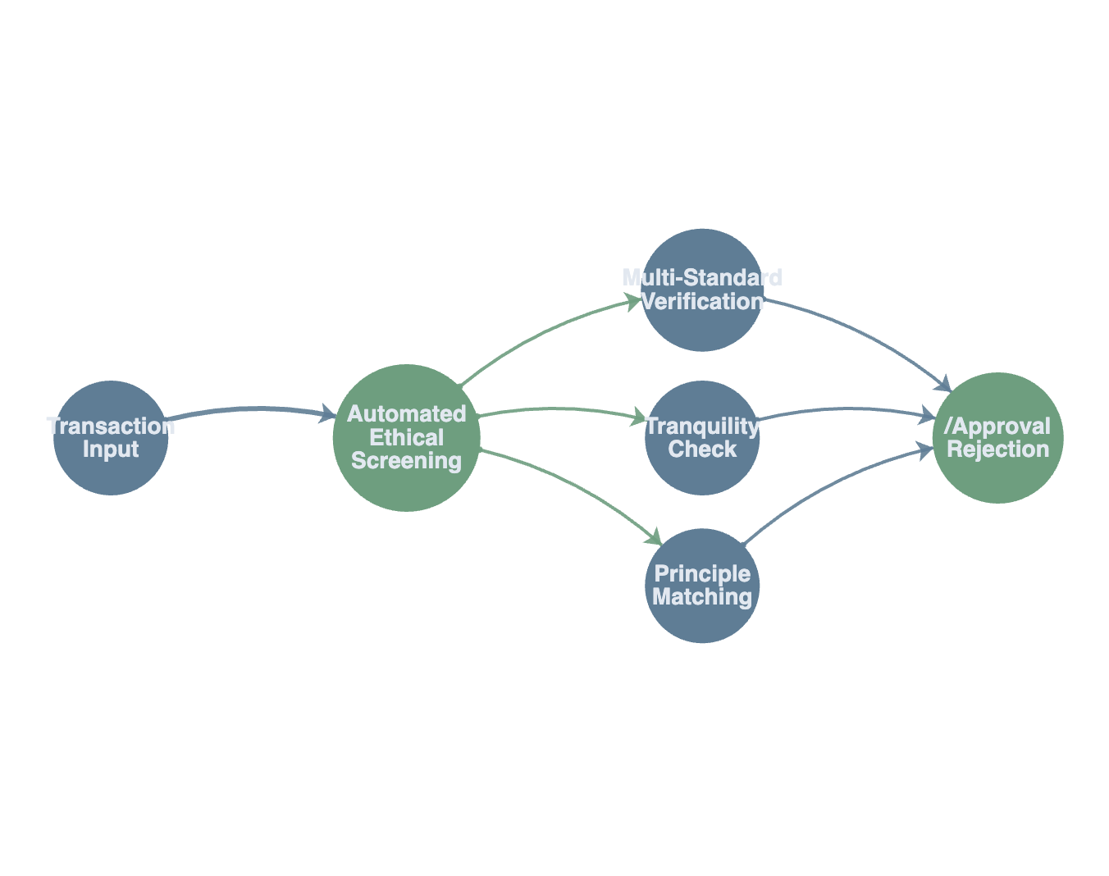
KAIA AI ENGINE
KAIA: أول محرك أخلاقي بالذكاء الاصطناعي
فحص آلي للامتثال الأخلاقي
يفحص كل معاملة تلقائيًا للتأكد من توافقها مع المعايير الأخلاقية.
دعم المعايير المتعددة
يدعم معايير أخلاقية متعددة مثل الشريعة الإسلامية ومعايير الاستثمار المسؤول.
التحقق من الطمأنينة
يتحقق من مستوى الطمأنينة في المعاملات لضمان الشفافية.
مطابقة المبادئ
يطابق المعاملات مع المبادئ الأخلاقية للمؤسسة.
أتمتة كاملة
يضمن أن جميع المعاملات تتم وفقًا للأخلاقيات بدون تدخل بشري.

Slide 11
ETHICAL FIREWALL
الجدار الناري الأخلاقي لحماية المعاملات
هندسة الجدار الناري الأخلاقي
تستخدم KAIA هندسة الجدار الناري الأخلاقي لمراقبة وفلترة جميع المعاملات.
Transaction Input
Approved Output
مراقبة شاملة
تراقب جميع المعاملات قبل وأثناء وبعد التنفيذ.
فلترة ذكية
Monitor
Firewall
HaderOS
تفلتر المعاملات غير المتوافقة وتمنعها تلقائيًا.
Ethical Core
حماية مطلقة
لا يمكن لأي نشاط مالي غير أخلاقي تجاوز النظام.
ضمان الأخلاقيات
KAIA Filter
Rejected Output
يضمن أن جميع المعاملات المالية تتم وفقًا للأخلاقيات.

Slide 12
SMART CONTRACTS
عقود ذكية متوافقة مع ERC-3643
ميزات الامتثال التنظيمي
HaderosSecurityToken
3643
فحص الهوية
العقد الذكي الرئيسي متوافق مع معيار ERC-3643، مخصص للأوراق المالية الرقمية المتوافقة تنظيميًا.
التحقق من العقوبات
التوافق:
الالتزام بالمدة
ERC-3643 + KYC/AML + Sanctions
التقارير التنظيمية
المميزات الرئيسية
جاهز للمؤسسات
تم تصميم العقد ليكون جاهزًا للاستخدام المؤسسي.
KYC/AML مدمج
التحقق من الهوية ومكافحة غسيل الأموال
100%
تجميد الحسابات
تتوافق مع اللوائح
إمكانية تجميد الحسابات المشبوهة
قوائم العقوبات
التحقق التلقائي من قوائم العقوبات
تقليل التكاليف
فترات الاحتفاظ
يقلل من تكاليف الامتثال للمؤسسات المالية الأخلاقية.
إدارة فترات الاحتفاظ بالأوراق المالية

Slide 13
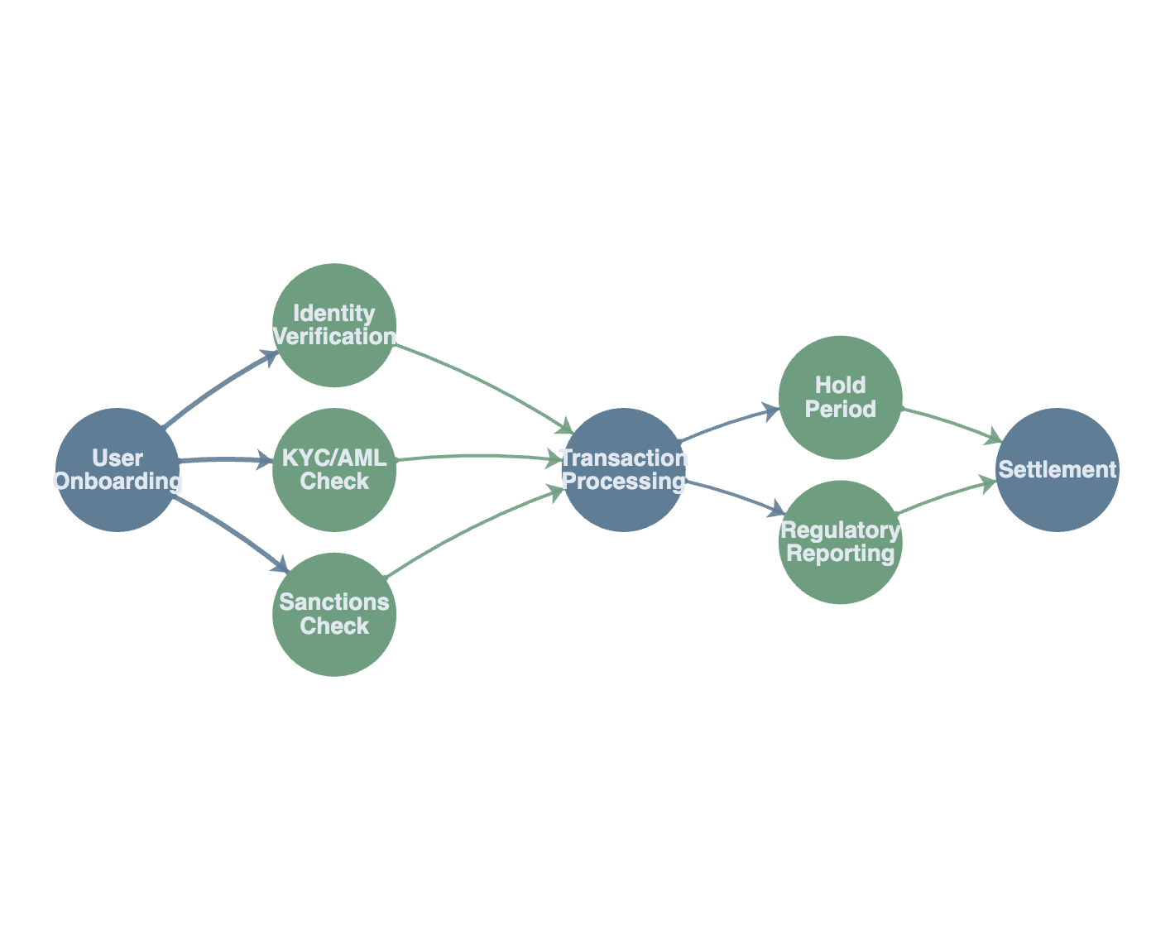
REGULATORY COMPLIANCE
الامتثال التنظيمي مدمج في البنية
فحص الهوية
فحص شامل للهوية مع التحقق من KYC/AML.
التحقق من العقوبات
التحقق التلقائي من قوائم العقوبات المحلية والدولية.
الالتزام بالمدة
إدارة فترات الاحتفاظ المطلوبة تنظيميًا.
التقارير التنظيمية
توليد تقارير تلقائية للجهات التنظيمية.
تقليل التكاليف
يقلل من تكاليف الامتثال بنسبة تصل إلى 70%.

Slide 14
نموذج الأعمال
04
الإيرادات والاقتصاديات
Revenue Model & Unit Economics

Slide 15
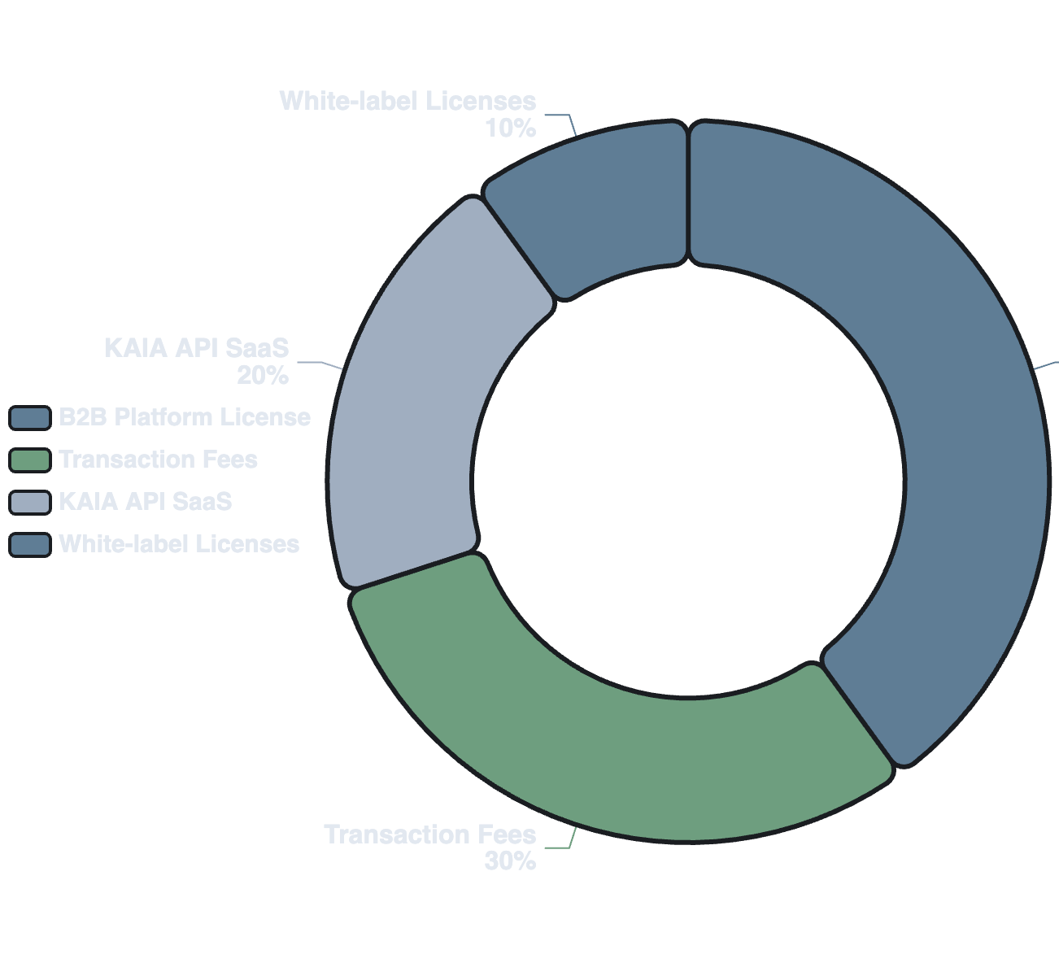
REVENUE MODEL
نموذج الإيرادات المتعدد القنوات
ترخيص المنصة B2B
سنويًا
$50K - $500K
تراخيص للمؤسسات المالية حسب حجم الاستخدام.
رسوم المعاملات
لكل معاملة
0.1% - 0.5%
رسوم متغيرة على حجم المعاملات.
KAIA API SaaS
لكل فحص
سنت واحد
خدمة API للفحص الأخلاقي الآلي.
العلامة البيضاء
تراخيص خاصة للبنوك والحكومات.

Slide 16
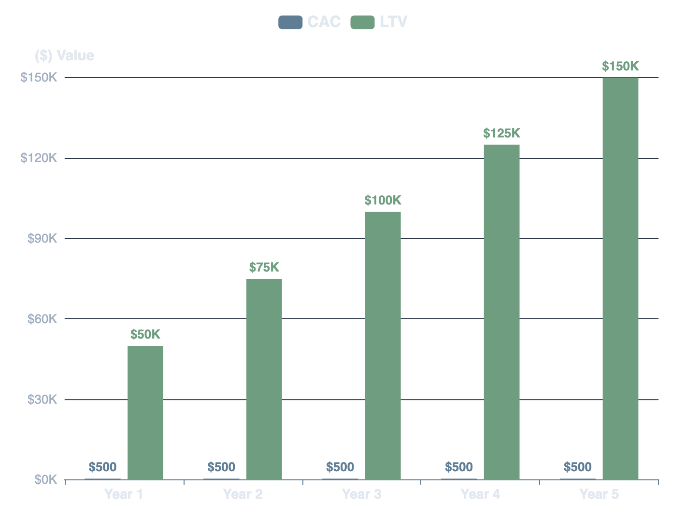
UNIT ECONOMICS
اقتصاديات الوحدة المربحة
تكلفة اكتساب العميل (CAC)
$500
تكلفة منخفضة لاكتساب عميل جديد.
القيمة الدائمة (LTV)
$150K+
قيمة دائمة عالية لكل عميل.
نسبة LTV:CAC
300:1
نموذج اقتصادي جذاب للمستثمرين.

Slide 17
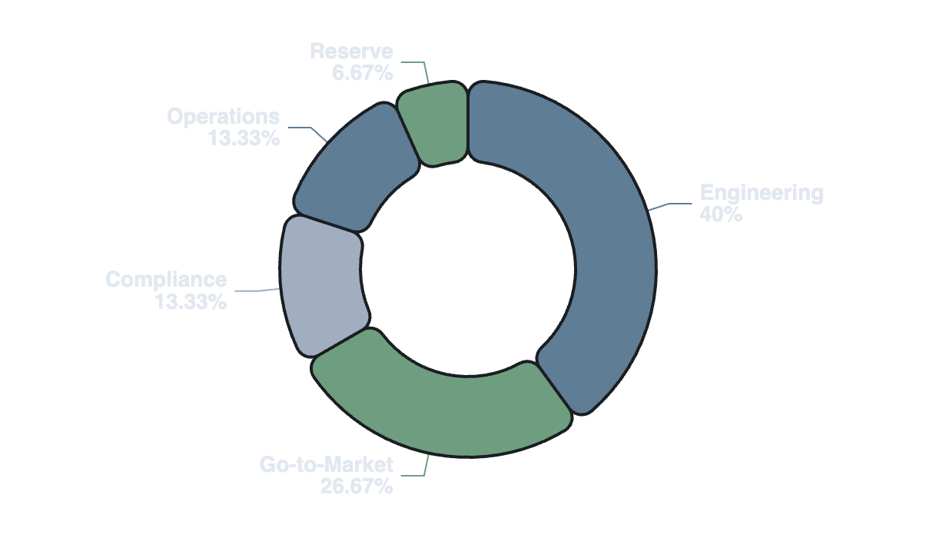
FUNDING ROUND
جولة البذرة: 1.5 مليون دولار
توزيع استخدام الأموال
تفاصيل التمويل
المبلغ المطلوب
$1.5 مليون
التقييم قبل التمويل
$8 ملايين
الهدف للإغلاق
Q1 2026
الفرصة
الذهاب للسوق: $400K
الهندسة: $600K
استثمار مبكر في سوق بقيمة 3.7 تريليون دولار.
27%
40%
العمليات: $200K
الامتثال: $200K
13%
13%
الاحتياطي: $100K
7%

Slide 18
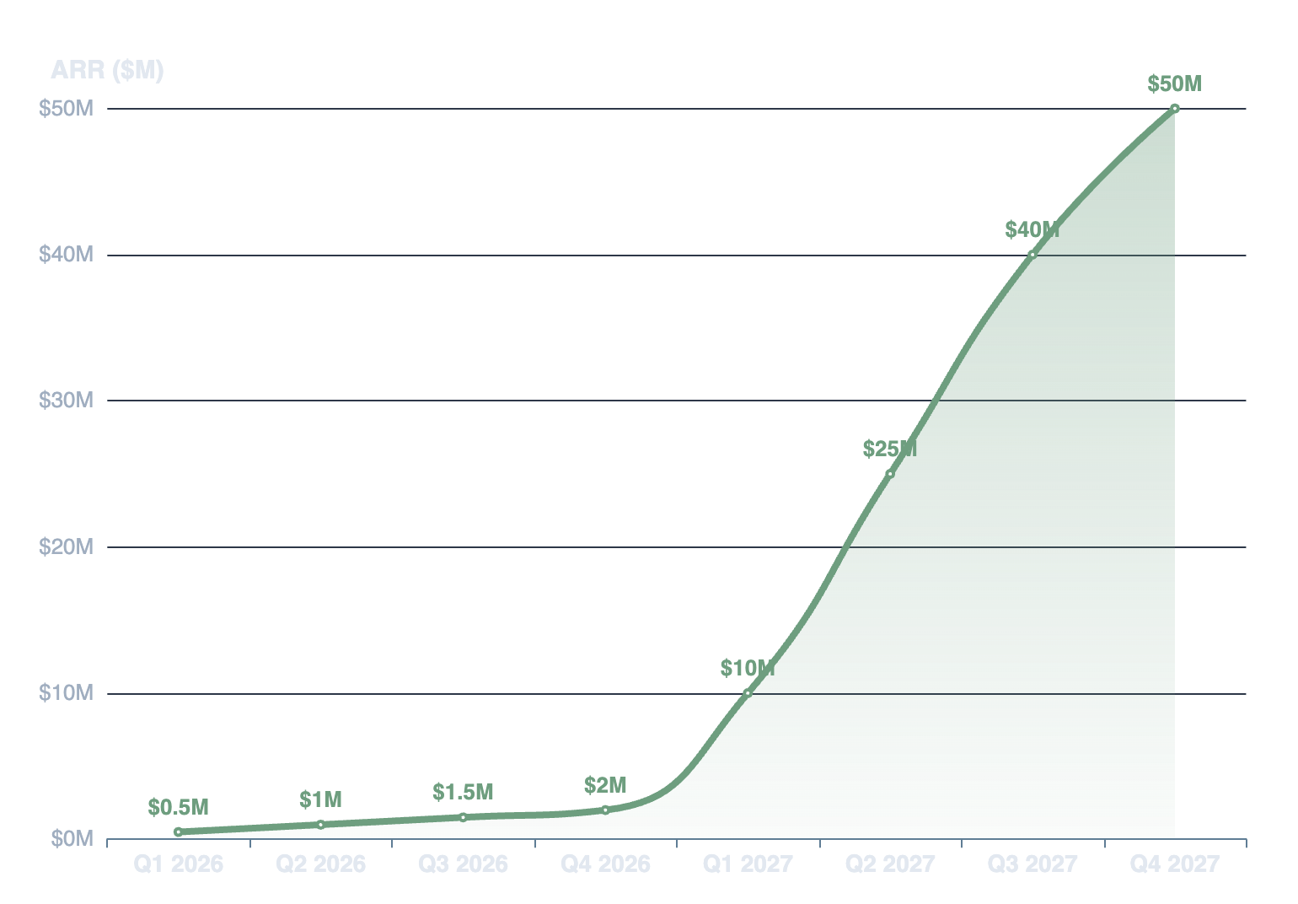
GO-TO-MARKET PLAN
خطة الإطلاق المرحلي حتى 2027
Q1 2026
Q1
$500K ARR
إطلاق المنتج مع 3 عملاء أوليين.
Q2-Q4 2026
Q2-4
$2M ARR
الوصول إلى 10 عملاء مع بنك من الطبقة الأولى.
2027+
2027+
$50M+ ARR
توسع إقليمي وعقود حكومية.
النمو المتوقع
نمو سريع مع نموذج أعمال قابل للتوسع.

Slide 19

التميز التنافسي
05
سرعة التنفيذ غير المسبوقة
Unprecedented Speed & Vision

Slide 20
EXECUTION EXCELLENCE
سرعة التنفيذ غير المسبوقة
قدرة المؤسس على التنفيذ
6 أشهر
يثبت قدرة المؤسس على التنفيذ السريع والفعال دون التضحية بالجودة.
لبناء MVP كامل
تطوير سريع مع جودة عالية
إدارة فعالة للموارد
بناء نظام متكامل يضم 429 ألف كلمة من الكود.
تسليم في الوقت المحدد
971 ملف
المقارنة المعيارية
أُعيد هيكلتها في أسبوع
في الصناعة النموذجية، يستغرق بناء نظام مماثل 2-3 سنوات بفرق 20-30 مهندس.
إعادة هيكلة كاملة للنظام في أسبوع واحد فقط.
HaderOS
الصناعة
6 أشهر
2-3 سنوات
إنجاز غير مسبوق
ما يستغرقه فرق كبيرة سنوات، أنجزناه في أشهر.

Slide 21
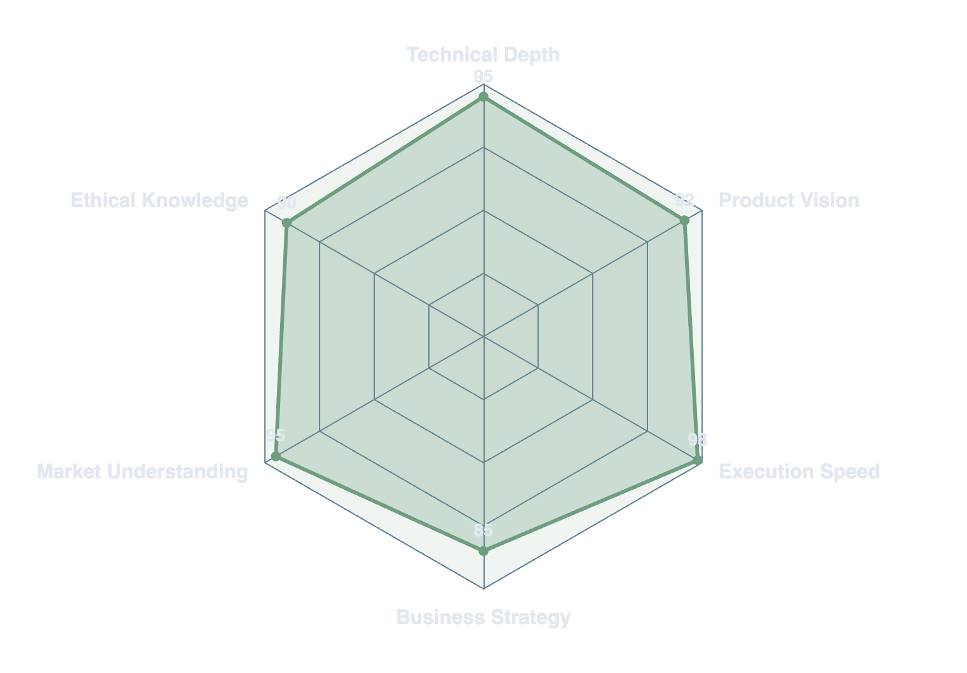
FOUNDER EXPERTISE
رؤية شاملة: التقنية والأخلاق والبيزنس
فهم التقنية العميق
خبرة عملية في AI، Blockchain، والبنية التحتية.
المعرفة الأخلاقية
فهم عميق للمعايير الأخلاقية المتعددة.
فهم السوق الضخم
إدراك لحجم السوق البالغ 3.7 تريليون دولار.
التكامل الكامل
بناء حلول حقيقية متكاملة.

Slide 22
INSTITUTIONAL INVESTMENT
بناء الماكينة وليس الكود فقط
الفرق بين الكود والماكينة
229,000
مجرد كود
كلمة من التوثيق
• يعتمد على المؤسس
• صعب الفهم
ليست مجرد أكواد، بل معرفة مؤسسية دائمة.
• غير قابل للتوسع
الماكينة
مؤسسة مستدامة
• معرفة مؤسسية م documented
التوثيق الشامل يضمن استمرارية النظام ونموه.
• سهولة التواصل والتوسع
• قابلة للتطوير المستمر
استمرارية العمليات
سهولة التوسع
قابلية الصيانة
استثمار مؤسسي حقيقي
ليس مجرد منتج، بل نظام قائم بذاته.

Slide 23

الفرصة الاستثمارية
06
بنية الاقتصاد الأخلاقي
Ethical Economy Infrastructure

Slide 24
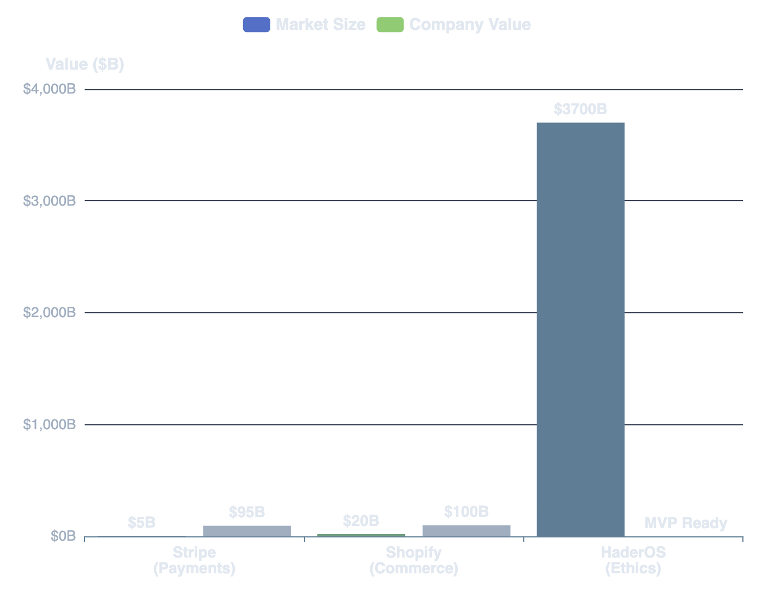
INFRASTRUCTURE OPPORTUNITY
نحن نبني بنية الاقتصاد الأخلاقي
Stripe: بنية المدفوعات
القيمة السوقية
$95B
أصبح معيارًا عالميًا للمدفوعات الرقمية.
Shopify: بنية التجارة
القيمة السوقية
$100B+
منصة التجارة الإلكترونية الرائدة.
HaderOS: بنية الأخلاق
حجم السوق
$3.7T
الفرصة لبناء معيار عالمي للاقتصاد الأخلاقي.
الفرصة التاريخية
فرصة لبناء بنية تحتية لسوق بقيمة 3.7 تريليون دولار.

Slide 25
MARKET OPPORTUNITY
MVP جاهز والسوق في انتظارنا
فرصة احتكار مبكر
المنصة جاهزة للإطلاق
وضعية اللاعب الأول في السوق يمنحنا أفضلية تنافسية كبيرة.
MVP كامل وقابل للتشغيل الفوري، تم اختباره بشكل شامل.
لا يوجد منافسون
1,019
429K
وضع المعيار
منتج تجريبي
كلمة كود
نمو سريع
غياب البنية التحتية
السوق يعاني من غياب البنية التحتية الرقمية الأخلاقية.
نموذج أعمال مربح
نموذج أعمال مربح وقابل للتوسع مع LTV:CAC 300:1.

Slide 26

السؤال الحاسم
كم تساوي البنية؟
نحن لا نبيع فكرة، نحن نقدم منصة قائمة، سوق ضخم، وفريق قادر
السؤال الآن ليس هل سينجح، بل كم ستكون قيمته عندما يصبح معيار العالم الأخلاقي الرقمي؟
فريق قادر
سوق ضخم
منصة قائمة
إنجاز في 6 أشهر
3.7 تريليون دولار
429 ألف كلمة من الكود
جولة البذرة: $1.5M | التقييم: $8M | Q1 2026

